Slide 1



Slide 2


Thứ … ngày … tháng … năm …
(Tiết 1)

Slide 3



Slide 4




Slide 5

Ngày mai, mình có một bài kiểm tra rất quan trọng. Các bạn hãy giúp mình trả lời các câu hỏi trong cuốn sách trí nhớ để mình có thể nhớ lại các kiến thức đã học nha!
3
1
2

Slide 6

Hãy so sánh 44 859 và 44 870
44 859 < 44 870

Slide 7
7 200 + 800 = ?
8 000

Slide 8
15 000 – 6 000 =?
9 000

Slide 9
Cảm ơn các bạn hãy giúp mình trả lời các câu hỏi. Giờ mình đã sẵn sàng cho bài kiểm tra ngày mai rồi!

Slide 10



Slide 11




1
TRÒ CHƠI
TRÒ CHƠI
- Hai bạn, mỗi bạn viết một số bất kì, chẳng hạn 12 315 và 30 820.
- Thực hiện cộng, trừ hai số vừa viết
- Nhân số vừa viết với 2, chia số vừa viết cho 2.

Slide 12
12 315
30 820
30 820
+
-
30 820
x
12 315
2
43 135
18 505
61 640
12 315
30 820
2
12 315
2
1
x
0
0
3
1
5
0
4
2
6
1
1
5
7
0
8
1
1
0
2
1
24 630
5
0
0
1
0

Slide 13


Slide 14
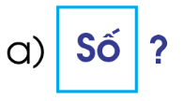

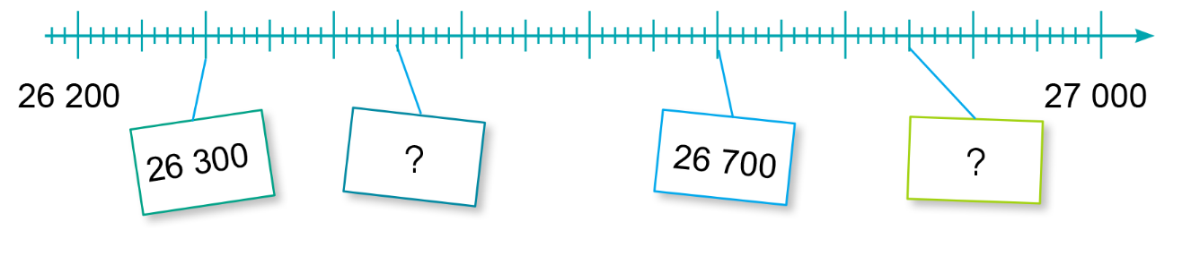


2
26 450
26 850

Slide 15
b) Làm tròn số 26 358 đến hàng chục, hàng trăm, hàng nghìn, hàng chục nghìn.
THẢO LUẬN NHÓM ĐÔI
Làm tròn đến hàng chục, ta được số 26 360.
Làm tròn đến hàng trăm, ta được số 26 400.
Làm tròn đến hàng nghìn, ta được số 26 000.
Làm tròn đến hàng chục nghìn, ta được số 30 000.

Slide 16
c) Sắp xếp các số sau theo thứ tự từ bé đến lớn: 29 999; 90 000; 20 990; 29 909
20 990
29 909
29 999
90 000

Slide 17

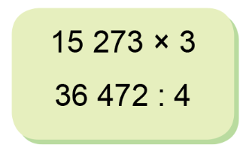
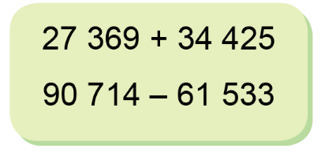

Slide 18

27 369 + 34 425
27 369
34 425
6
1
7
9
4

Slide 19
90 714 – 61 533
90 714
61 533
2
9
1
8
1

Slide 20
15 273
36 472
4
0
4
1
9
x
1
8
3
0
7
3
2
4
5
8
1
9
0

Slide 21
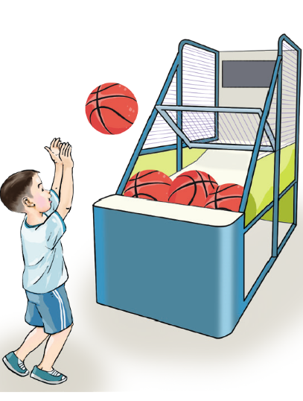
4
Số điểm cao nhất trong trò chơi tung bóng vào lưới hiện nay là 25 928 điểm. Kiên còn thiếu 2 718 điểm nữa là bằng số điểm đó. Hỏi Kiên đang có bao nhiêu điểm?
Bài giải
Kiên đang có số điểm là:
25 928 – 2 718 = 23 210 (điểm)
Đáp số: 23 210 điểm

Slide 22


Slide 23


